Slide 1
Οιστρόνη
Λ. Χατζηαράπογλου
Vollhardt, K.P.C (1977)

Slide 2
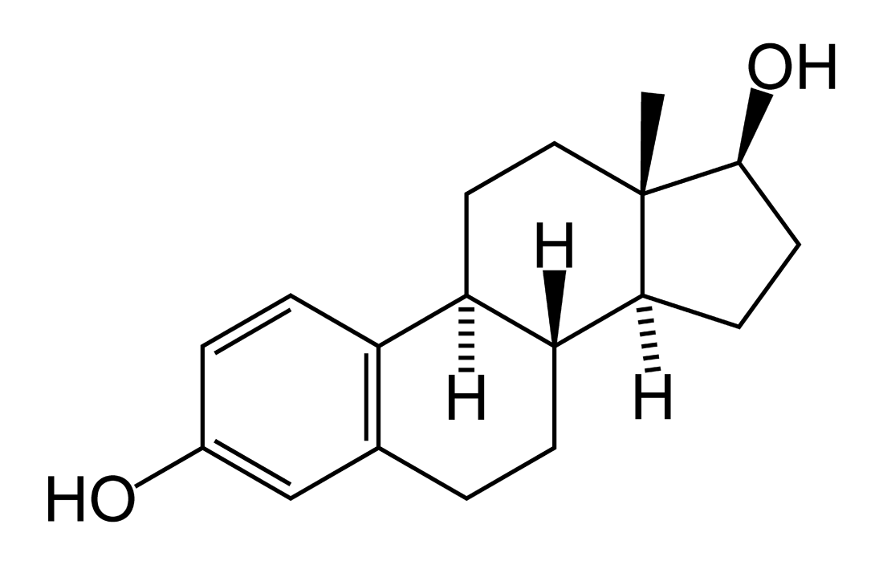
οιστραδιόλη
Η οιστρόνη η οποία βιοσυντίθεται από την ανδροστενδιόνη, είναι το κύριο οιστρογόνο μετά την εμμηνόπαυση και δρα μαζί με την οιστραδιόλη στο ενδομήτριο

Slide 3
Ενδο- και διαμοριακές Diels-Alder αντιδράσεις

Slide 4
[2+2+2] Κυκλοπροσθήκη

Slide 5
CpCo(CO)₂-καταλυόμενος κυκλοτριμερισμός

Slide 7
Η ολική σύνθεση της (±)-χελιδονίνης κατά Oppolzer

Slide 9
Ρετροσυνθετική Ανάλυση

Slide 10
Ολική σύνθεση

